Slide 1
“构建和谐寝室，丰富寝室文化”
主题心理班会
-车辆2021-03班
汇报人：杨勇烨

Slide 2
班会主题概述

Slide 3
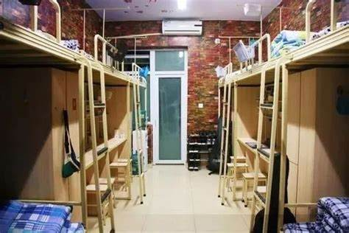
班会主题概述
伴着凉爽的秋风，新学期转眼间已经过去了将近两个月。在学校里面，构建良好人际关系是一个大学生不可或缺的能力。尤其是在相当于我们第二个家的寝室，这种能力显得更加重要。因为，寝室里的每个人都有自己热爱的东西，每个成员都有自己鲜明的特点。他们来自于不同的地区和家庭，拥有着不同的地方文化背景，加上个人的生活习惯、兴趣爱好、性格等方面的不同，有互补也可能有摩擦。因此寝室文化在内部成员文化背景上的显著特征便是它的相融协和性。一间小小的寝室串联起四个人的情谊，丰富着关于大学的记忆。
标题
Because this text with “Ipsum Lorem” start, and often used in the title of the test, so generally referred to as Ipsum Lorem。Because this text with “Ipsum Lorem” start, and often used in the title of the test, so generally referred to as Ipsum Lorem。

Slide 4
寝室文化现状

Slide 5
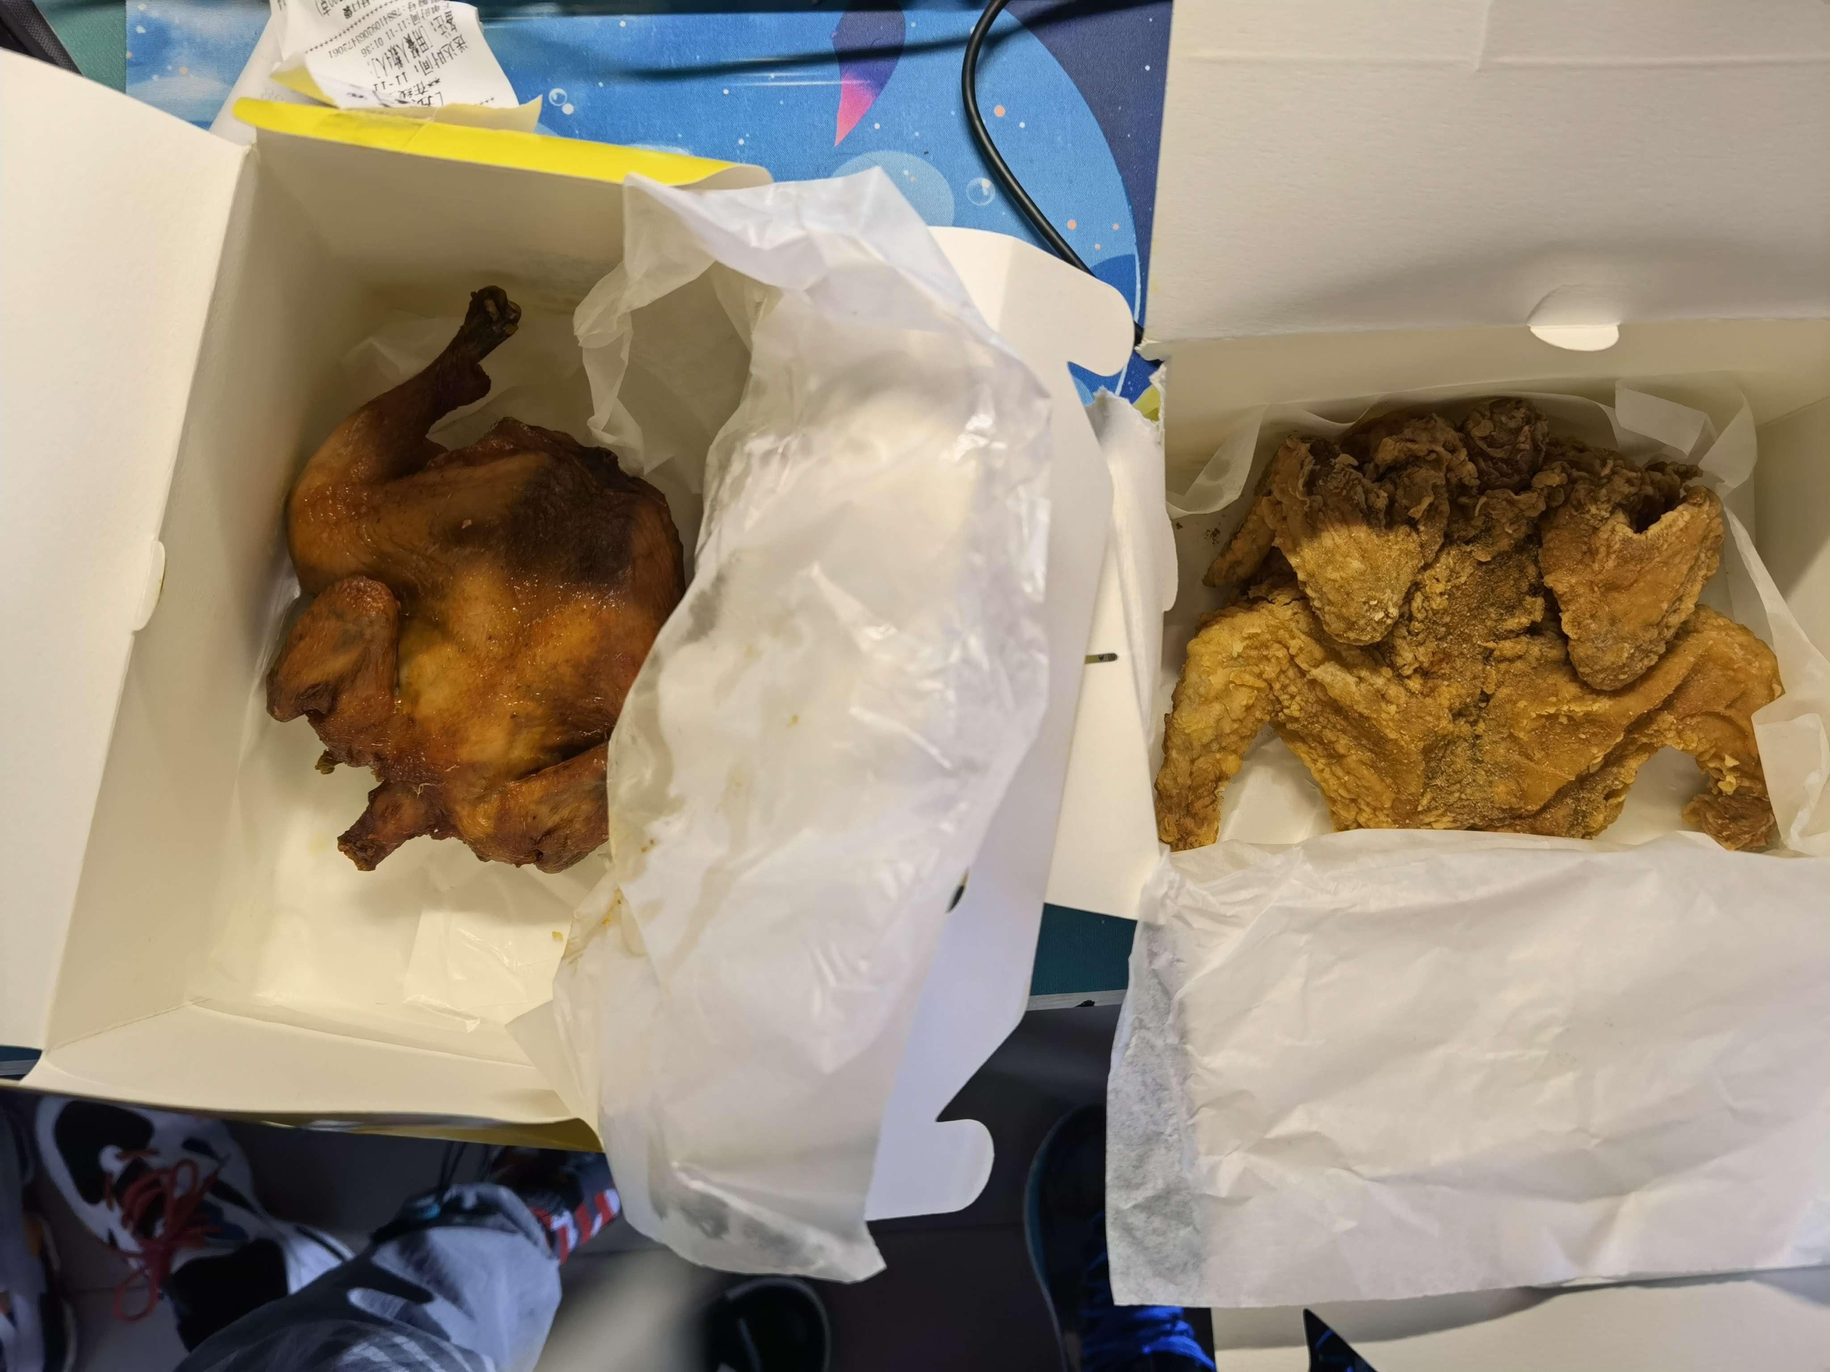
寝室文化现状
1、据说每一个宿舍都有一位带饭搬水的神
2、据说每一个宿舍都有一位学霸
3、据说每一个宿舍都有一位思想家

Slide 6

寝室文化现状
但是，宿舍生活也免不了会有矛盾。

Slide 7
宿舍生活原则

Slide 8
心理健康作用
CLASS MEETING
无论是任何一种关系，作为人与人之间交流与相处，起码的尊重是一种和谐关系的前提保障。大学同学来自五湖四海祖国各地，有着不一样的家庭环境，有着区域性的文化差异，理所当然存在着各种矛盾碰撞。有的同学可能在城市长大，家境比较殷实，有的同学生长在大山里，家境比较困难。那么，这样的两位同学在一个寝室中生活，就很难保持一个层面的生活状态，如何在这种现实差异中找到和谐相处的融洽点，对彼此的尊重是起码的相处前提。
作为同一个寝室的舍友，我们要有一个集体向心的归属感。无论是家庭富裕的同学，还是家境贫寒的学子，既然我们能生活的一个屋檐下，一起度过美好的大学时光，这就是一种缘分。对于远离家乡求学的同学而言，寝室就是一个小家庭，舍友就是我们的兄弟，就是我们的姐妹。在一种家的温馨感怀之下，寝室里的每一员会有共同的荣誉感，共同的归属感，在从事各项活动，以及学习和生活中就会维护共同的这种淳朴小家观念，家的温馨是寝室相处最温暖和感怀的情感。

Slide 9
心理健康作用
CLASS MEETING
在寝室之间有矛盾产生的时候，要及时化解，切记不要积怨仇恨。俗话说得好，亲兄弟还难免有打架的时候，更别说一个屋檐下的舍友了。一旦出现矛盾，舍友之间因为一些小事闹别扭，要及时化解，大家相互站在彼此的位置考虑下问题，多做自我检讨， 不要为了鸡毛蒜皮的小事影响了宿舍关系。遇到实在难以化解的矛盾，我们可以请老师和同学帮忙调解，最犯忌的就是因为一点小事便从此不相往来，在心中埋下仇恨的种子。
同寝室之间，我们要搞好和每一个人的关系，不要拉帮结派，甚至故意去孤立一个人，这样很容易造成舍友关系走向边缘和极端。相处也是一门艺术，不管是富裕的同学帮助贫困的同学，还是贫困的同学如何维护自己的尊严，这都需要一种以情动人的相处艺术来协调与润滑大家之间的关系。

Slide 10
宿舍生活安全

Slide 11
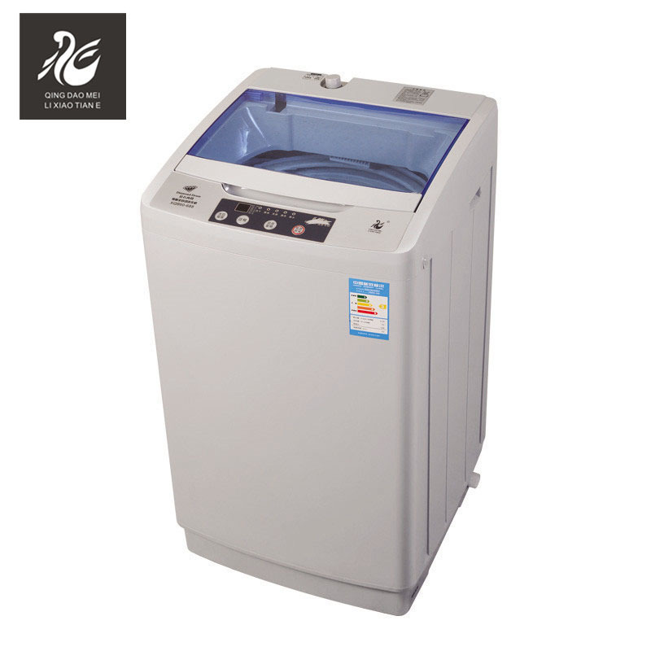
宿舍生活安全
违章电器不可有！

Slide 12
汇报完毕谢谢观看

